Slide 1
Procés d’Acreditació
de les titulacions de Grau i de Màster de la UAB
Oficina de Qualitat Docent

Slide 2
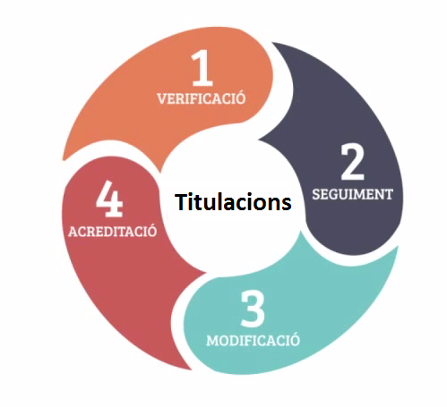
Procés Acreditació de titulacions
Cicle de vida de la titulació: VSMA
Oficina de Qualitat Docent

Slide 3
Procés Acreditació de titulacions
Procés d’Acreditació
Per a què?
Obtenció de la renovació de l’acreditació inicial (verificació) d’una titulació. Comprovació que la titulació s’ha desenvolupat segons les previsions i el disseny verificat i que els resultats són adequats i permeten garantir la qualitat dels ensenyaments segons els estàndards europeus (ESG)
Quan?
Graus – abans de 6 anys des de la data de verificació
Màsters – abans de 4 anys des de la data de verificació
Planificació i organització:
  Universitat decideix quines titulacions presenta segons normativa i planifica amb AQU
  Govern Generalitat autoritza la presentació
Es desvincula l’avaluació externa (a nivell de Centre) de la sol·licitud de l’acreditació (a nivell de titulació)
Substitueix l’informe de seguiment anual
Oficina de Qualitat Docent

Slide 4
Procés Acreditació de titulacions
Fases Procés d’Acreditació
Actualització RUCT
Resolució
(CU-MECD)
Informe visita i d’acreditació (CAE i CA)
Avaluació externa
(Visita – CAE)
Autoavaluació
(Autoinforme - CAI)
CAI: Comitè d’avaluació interna
CAE: Comitè d’avaluació externa
CA: Comissió d’acreditació
Oficina de Qualitat Docent

Slide 5
Procés Acreditació de titulacions
Autoavaluació (Autoinforme)
El Centre ha de presentar 3 mesos abans de la visita
L’autoinforme:
    Anàlisi d’indicadors i evidències
    Valoració per estàndards
    Pla de millora
  Mostra de les execucions dels estudiants
  Altres evidències del desplegament de la titulació
Oficina de Qualitat Docent

Slide 6
Procés Acreditació de titulacions
Avaluació externa, què inclou?
Informe de revisió de l’autoinforme presentat, per resoldre dubtes i ampliar, si escau, la informació requerida per a la visita externa.
Visita externa per contrastar i validar les evidències aportades. Audiències amb els agents implicats.
Emissió d’informe de visita externa amb avaluació per estàndards
S’assoleix en progrés d’excel·lència
S’assoleix
S’assoleix amb condicions
No s’assoleix
  Es poden presentar al·legacions a tots els informes
Oficina de Qualitat Docent

Slide 7

Procés Acreditació de titulacions
Informe públic d’acreditació
La Comissió Específica d’Avaluació-AQU emet al mateix temps l’informe d’acreditació de titulació basat en l’informe de la visita externa i altra documentació de la titulació, si escau.
La valoració global pot ser:
En progrés vers l’excel·lència
Acreditat (Favorable) Acreditat
Amb condicions
No acreditat (Desfavorable) (extinció de la titulació)
Oficina de Qualitat Docent

Slide 8
Procés Acreditació de titulacions
Resolució d’acreditació
AQU comunica el resultat de l’acreditació a la Generalitat de Catalunya, al MECD, al Consejo de Universidades i a la Universitat.
El Consejo de Universidades emet la resolució d’acreditació corresponent i actualitza el RUCT en funció del resultat de l’acreditació.
Oficina de Qualitat Docent

Slide 9
Procés Acreditació de titulacions
Estàndards que s’avaluen
1. Qualitat del programa formatiu
2. Pertinència de la informació pública
3. Eficàcia del SGIQ
4. Adequació del professorat al programa formatiu
5. Eficàcia dels sistemes de suport a l’aprenentatge
6. Qualitat dels resultats dels programes formatius
Oficina de Qualitat Docent

Slide 10
Procés Acreditació de titulacions
Estàndards que s’avaluen (I)
1. Qualitat del programa formatiu | ESTÀNDARD: El disseny de la titulació (perfil de competències i estructura del currículum) està actualitzat segons els requisits de la disciplina i respon al nivell formatiu requerit en el MECES. Subestàndards El perfil de competències de la titulació és consistent amb els requisits de la disciplina i amb el nivell formatiu corresponent del MECES. El pla d’estudis i l’estructura del currículum són coherents amb el perfil de competències i amb els objectius de la titulació. Els estudiants admesos tenen el perfil d’ingrés adequat per a la titulació i el seu nombre és coherent amb el nombre de places ofertes. La titulació disposa de mecanismes de coordinació docent adequats. L’aplicació de les diferents normatives es realitza de manera adequada i té un impacte positiu sobre els resultats de la titulació.
Oficina de Qualitat Docent

Slide 11
Procés Acreditació de titulacions
Estàndards que s’avaluen (II)
2. Pertinència de la informació pública | ESTÀNDARD: La institució informa de manera adequada tots els grups d’interès sobre les característiques del programa i sobre els processos de gestió que en garanteixen la qualitat. Subestàndards La institució publica informació veraç, completa, actualitzada i accessible sobre les característiques de la titulació i el seu desenvolupament operatiu. La institució publica informació sobre els resultats acadèmics i de satisfacció. La institució publica el SGIQ en el qual s’emmarca la titulació i els resultats del seguiment i l’acreditació de la titulació.
Oficina de Qualitat Docent

Slide 12
Procés Acreditació de titulacions
Estàndards que s’avaluen (III)
3. Eficàcia del SGIQ | ESTÀNDARD: La institució disposa d’un sistema de garantia interna de la qualitat formalment establert i implementat que assegura, de manera eficient, la qualitat i la millora contínua de la titulació. Subestàndards El SGIQ implementat té processos que garanteixen el disseny, l’aprovació, el seguiment i l’acreditació de les titulacions. El SGIQ implementat garanteix la recollida d’informació i dels resultats rellevants per a la gestió eficient de les titulacions, en especial els resultats acadèmics i la satisfacció dels grups d’interès. El SGIQ implementat es revisa periòdicament i genera un pla de millora que s’utilitza per a la seva millora contínua.
Oficina de Qualitat Docent

Slide 13
Procés Acreditació de titulacions
Estàndards que s’avaluen (IV)
4. Adequació del professorat al programa formatiu | ESTÀNDARD: El professorat que imparteix docència a les titulacions del centre és suficient i adequat, d’acord amb les característiques de les titulacions i el nombre d’estudiants. Subestàndards El professorat reuneix els requisits del nivell de qualificació acadèmica exigits per les titulacions del centre i té suficient i valorada experiència docent, investigadora i, si escau, professional. El professorat del centre és suficient i disposa de la dedicació adequada per desenvolupar les seves funcions i atendre els estudiants. La institució ofereix suport i oportunitats per millorar la qualitat de l’activitat docent i investigadora del professorat.
Oficina de Qualitat Docent

Slide 14
Procés Acreditació de titulacions
Estàndards que s’avaluen (V)
5. Eficàcia dels sistemes de suport a l’aprenentatge | ESTÀNDARD: La institució disposa de serveis d’orientació i recursos adequats i eficaços per a l’aprenentatge de l’alumnat. Subestàndards Els serveis d’orientació acadèmica suporten adequadament el procés d’aprenentatge i els d’orientació professional faciliten la incorporació al mercat laboral. Els recursos materials disponibles són adequats al nombre d’estudiants i a les característiques de la titulació.
Oficina de Qualitat Docent

Slide 15
Procés Acreditació de titulacions
Estàndards que s’avaluen (VI)
6. Qualitat dels resultats dels programes formatius | ESTÀNDARD: Les activitats de formació i d’avaluació són coherents amb el perfil de formació de la titulació. Els resultats d’aquests processos són adequats tant pel que fa als assoliments acadèmics, que es corresponen amb el nivell del MECES de la titulació, com pel que fa als indicadors acadèmics, de satisfacció i laborals. Subestàndards Els resultats de l’aprenentatge assolits es corresponen amb els objectius formatius pretesos i amb el nivell del MECES de la titulació. Les activitats formatives, la metodologia docent i el sistema d’avaluació són adequats i pertinents per garantir l’assoliment dels resultats de l’aprenentatge previstos. Els valors dels indicadors acadèmics són adequats per a les característiques de la titulació. Els valors dels indicadors d’inserció laboral són adequats per a les característiques de la titulació.
Oficina de Qualitat Docent

Slide 16
Procés Acreditació de titulacions
Exemple de Rúbriques dels estàndards que s’avaluen
2.1. La institució publica informació veraç, completa, actualitzada i accessible sobre les característiques de la titulació i el seu desenvolupament operatiu.
En progrés vers l’excel·lència | S’ofereix informació actualitzada, exhaustiva i pertinent sobre les característiques del programa i el seu desenvolupament operatiu.
 | La informació és molt clara, llegible, agregada i accessible a tots els grups d’interès.
S’assoleix | S’ofereix informació pertinent sobre les característiques del programa i el seu desenvolupament operatiu.
 | La informació és clara, llegible, agregada i accessible als grups d’interès.
S’assoleix amb condicions | S’ofereix informació parcial sobre les característiques del programa i el seu desenvolupament operatiu.
 | La informació publicada presenta certes mancances pel que fa a claredat, llegibilitat, agregació i accessibilitat.
No s’assoleix | S’ofereix informació deficient sobre les característiques del programa i el seu desenvolupament operatiu.
 | La informació publicada presenta serioses mancances pel que fa a claredat, llegibilitat, agregació i accessibilitat.
Oficina de Qualitat Docent

Slide 17
Procés Acreditació de titulacions
Oficina de Qualitat Docent
Repositori SIQ/DATA d’indicadors
Model d’autoinforme
Model de classificació i repositori d’evidències
Calendari
Assessorament tècnic
- Revisió tècnica Autoinforme
- Suport a les al·legacions ( si escau)
Tramesa a AQU/EACAT de la documentació.
Interlocució amb AQU
Centre
Nomenament del CAI
Elaboració de l’autoinforme i recollida d’evidències
Creació i gestió d’un espai Nebula/Google site com a repositori d’evidències
Exposició pública de l’autoinforme i aprovació
Preparació visites
Al·legacions a Informe de revisió evidències / Informe previ (si escau)
Organització del procés d’acreditació
Oficina de Qualitat Docent

Slide 18
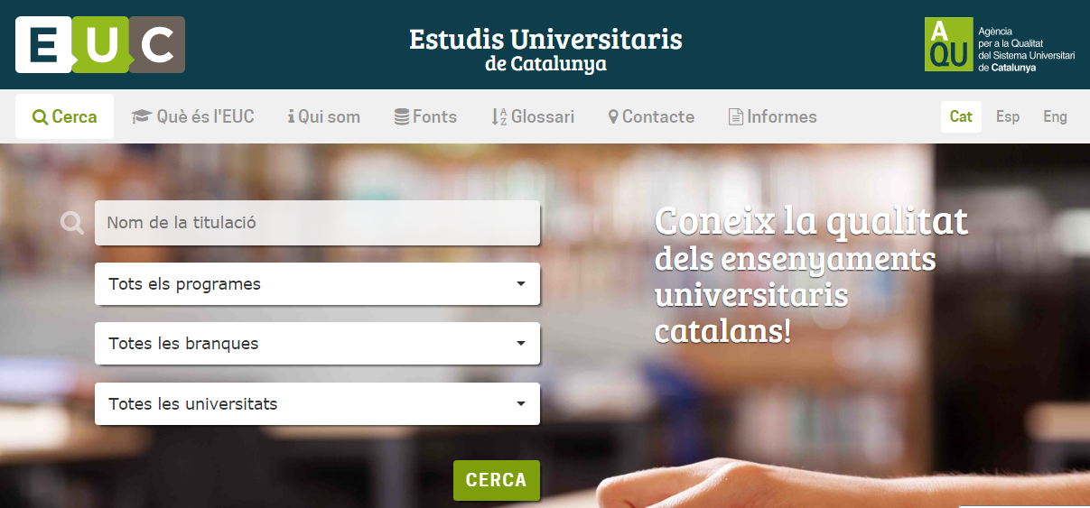

Procés Acreditació de titulacions
eS
Oficina de Qualitat Docent

Slide 19
Moltes gràcies
oqd.acreditacio@uab.cat

